Slide 1

TÌM HIỂU THUẬT TOÁN ECLAT &
ÁP DỤNG VÀO BỘ DỮ LIỆU GROCERIES 3
- NHÓM 4
KHAI PHÁ DỮ LIỆU

Slide 2
1. Eclat
Thuật toán ECLAT được giới thiệu bởi Zaki, Parthasarathy, Ogihara và Li vào năm 1997 là sự kết hợp của Equivalence Class Clustering and Bottom-Up Lattice Traversal được sử dụng trong việc khai thác luật kết hợp (association rules mining).
Source: “Comparing Dataset Characteristics that Favor the
Apriori, Eclat, or FP-Growth Frequent Itemset
Mining Algorithms”

Slide 3


1. Eclat
ECLAT
Equivalence Class Clustering
Bottom-up Lattice Traversal
Nhóm các tập hợp phần tử đơn tương đồng vào các lớp tương đương (equivalence classes). được tổ chức thành một cấu trúc dữ liệu cây hoặc lưới.
Kết hợp các tập hợp phần tử đơn từ các lớp tương đương khác nhau để tạo ra các tập phổ biến
Eclat (Equivalence Class Transformation)

Slide 4
1. Eclat
Thuật toán ECLAT sử dụng kỹ thuật Tìm kiếm theo chiều sâu (depth-first search).
Thuật toán ECLAT sử dụng kỹ thuật tổ chức cơ sở dữ liệu đầu vào theo chiều dọc (Tid-set) để nhóm các giao dịch liên quan với nhau
Thuật toán ECLAT sử dụng một cấu trúc dữ liệu gọi là prefix tree (cây tiền tố) để tối ưu hóa lưu trữ các tập phổ biến.

Slide 5
2. Minh họa thuật toán
2.1
XÂY DỰNG MA TRẬN DỌC
2.2
KHAI THÁC MẪU PHỔ BIẾN
2.3
ĐÁNH GIÁ MẪU PHỔ BIẾN

Slide 6
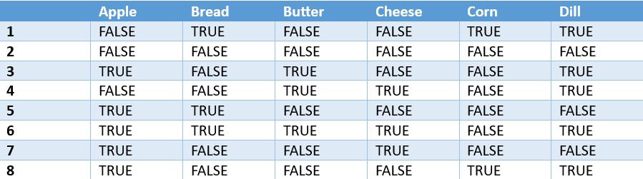
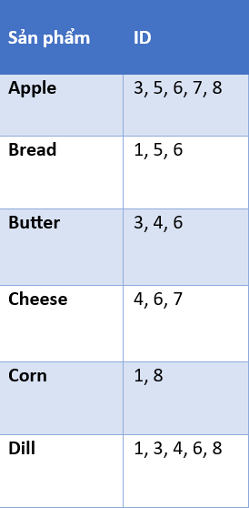

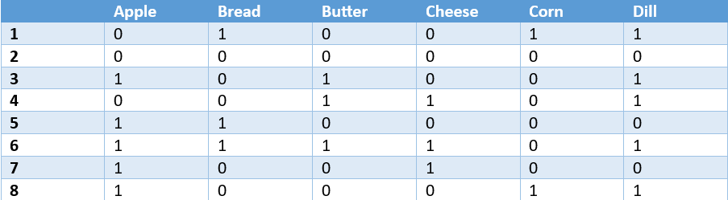
2. Minh họa thuật toán
BƯỚC 1: CHUẨN BỊ DỮ LIỆU

Slide 7
2. Minh họa thuật toán
BƯỚC 2: LỰA CHỌN TRANSACTION DỰA TRÊN NGƯỠNG XUẤT HIỆN TỐI THIỂU (minfreq)
Với ví dụ này, nhóm thực hiện lựa chọn mẫu vật phẩm với ngưỡng minSup = 25%
--> Frequency >=2

Slide 8
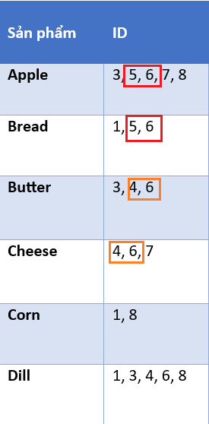
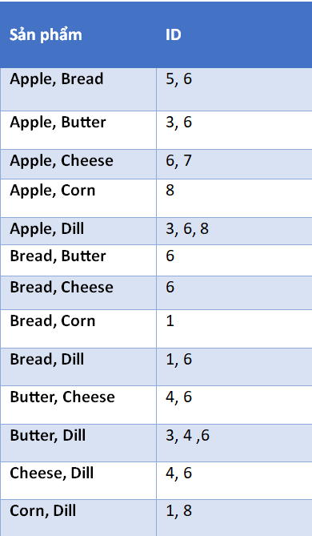
2. Minh họa thuật toán
BƯỚC 3: TÌM MẪU PHỔ BIẾN
K = 1
K = 2

Slide 9
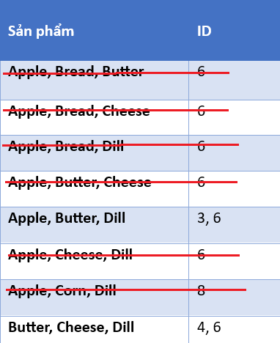
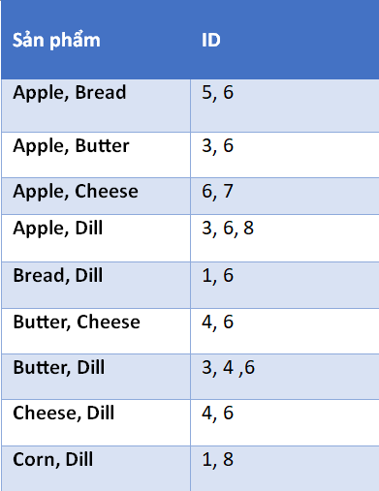
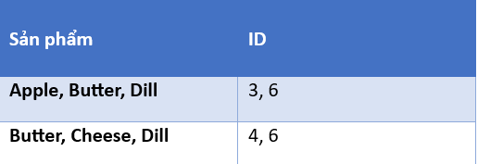
2. Minh họa thuật toán
BƯỚC 3: TÌM MẪU PHỔ BIẾN
K = 3
K = 2

Slide 10
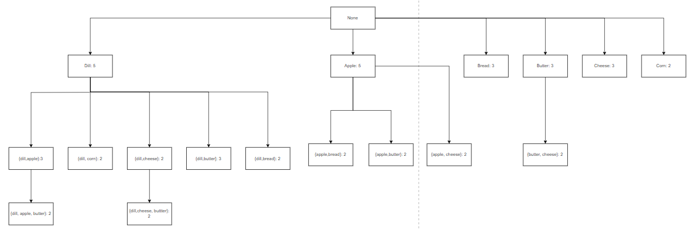
2. Minh họa thuật toán

Slide 11
2. Minh họa thuật toán
KẾT QUẢ THU ĐƯỢC
Mẫu 1 itemset Apple; sup=5/8 Bread; sup=3/8 Butter; sup=3/8 Cheese; sup=3/8 Corn; sup=2/8 Dill; sup=5/8 | Mẫu 2 itemset Apple, Bread; sup=2/8 Apple, Butter; sup=2/8 Apple, Cheese; sup=2/8 Apple, Dill; sup=3/8 Bread, Dill; sup=2/8 Butter, Cheese; sup=2/8 Butter, Dill; sup=3/8 Cheese, Dill; sup=2/8 Corn, Dill; sup=2/8
Mẫu 3 itemset Apple, Butter, Dill; sup=2/8 Butter, Cheese, Dill; sup=2/8 | Mẫu 3 itemset Apple, Butter, Dill; sup=2/8 Butter, Cheese, Dill; sup=2/8
Với ngưỡng minSup là 0.25 nhóm tìm được 17 mẫu phổ biến.

Slide 12
2. Minh họa thuật toán
Với ngưỡng minSup là 0.25 và minconf = 0.5 từ 17 mẫu phổ biến ta có thể tìm được các luật kết hợp mạnh sau:
Apple, Butter => Dill
Butter, Dill => Cheese
Cheese, Dill => Butter

Slide 13
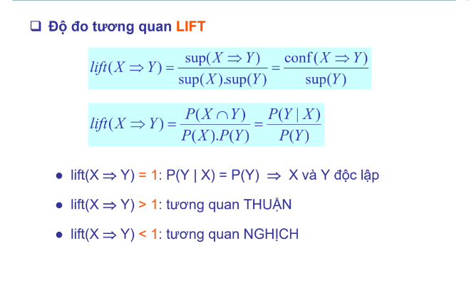
2. Minh họa thuật toán
BƯỚC 3: ĐÁNH GIÁ MẪU PHỔ BIẾN
Mẫu 3 itemset Apple, Butter, Dill; lift=1.6 Butter, Cheese, Dill; lift=1.6
*Ts.Nguyễn An Tế

Slide 14
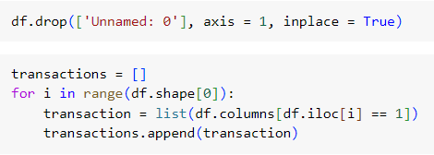
3. Áp dụng vào dữ liệu
TIỀN XỬ LÝ DỮ LIỆU

Slide 15
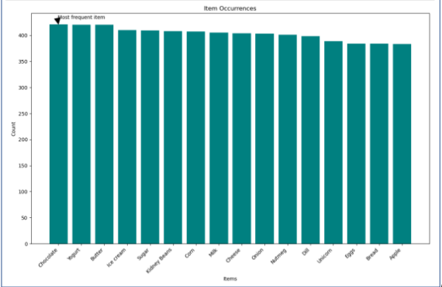
3. Áp dụng vào dữ liệu
Biểu đồ tần suất của các items

Slide 16
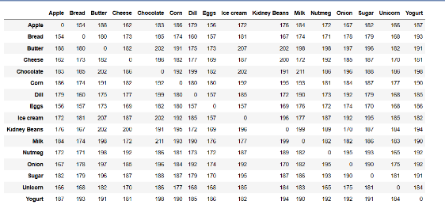
3. Áp dụng vào dữ liệu
Ma trận tần suất xuất hiện cùng nhau

Slide 17
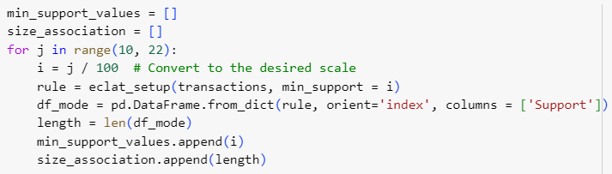
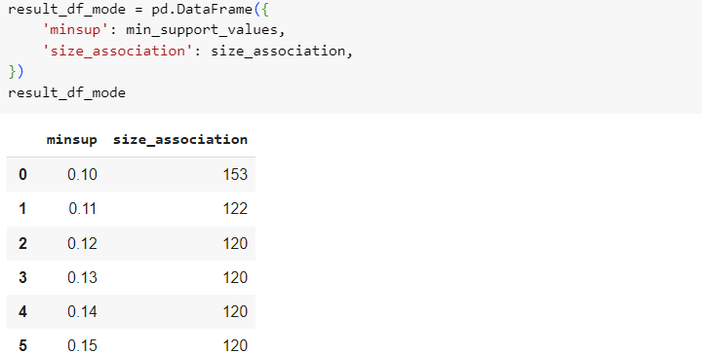
3. Áp dụng vào dữ liệu
Tìm ngưỡng minsup tối ưu cho bài toán

Slide 18
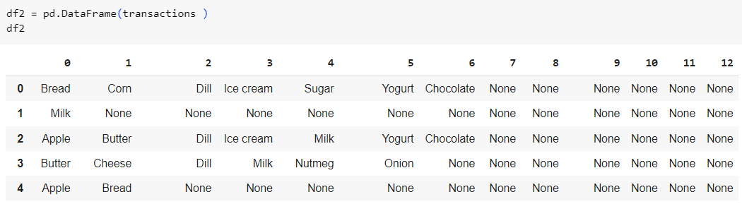
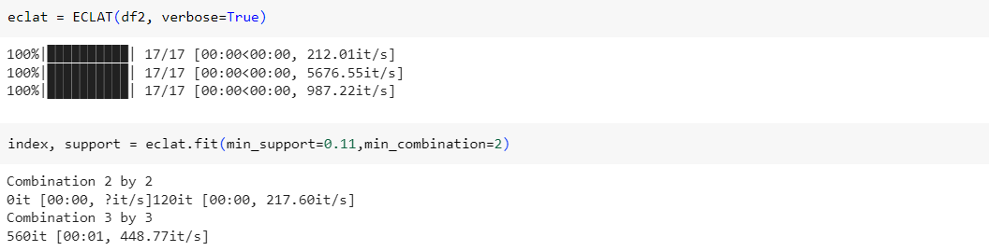
3. Áp dụng vào dữ liệu
Sử dụng thư viện pyECLAT

Slide 19
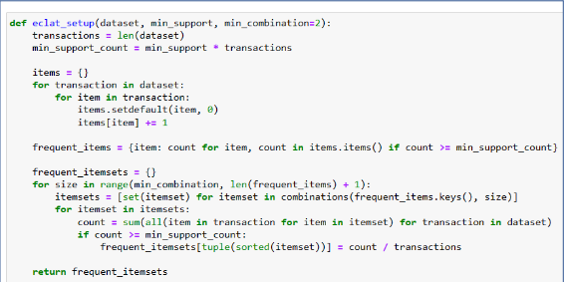
3. Áp dụng vào dữ liệu
Xây dựng thuật toán ECLAT bằng hàm
Định nghĩa hàm ECLAT

Slide 20

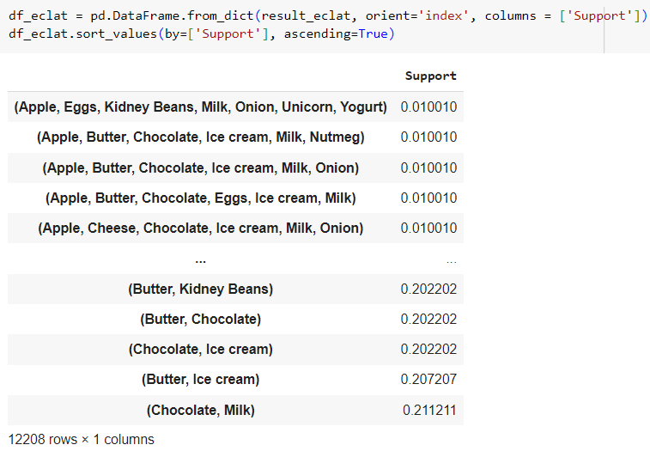
3. Áp dụng vào dữ liệu
Chọn ngưỡng minsup xấp xỉ 0 để lưu lại hết kết quả của thuật toán

Slide 21
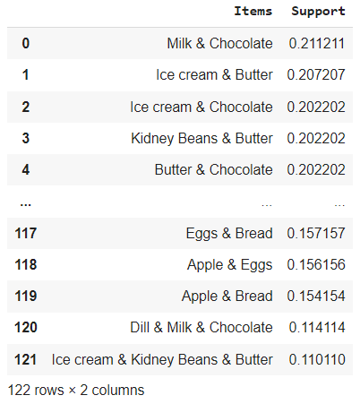
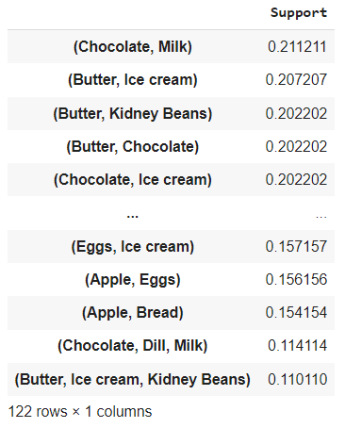
3. Áp dụng vào dữ liệu
Kết quả chạy thuật toán ECLAT bằng thư viện
Kết quả chạy thuật toán ECLAT bằng hàm

Slide 22
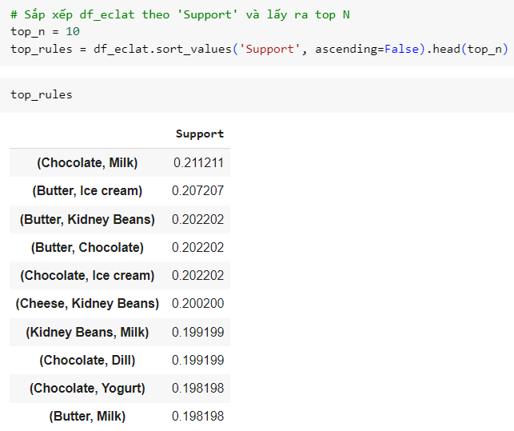
3. Áp dụng vào dữ liệu
Lọc ra 10 tập phổ biến nhất

Slide 23
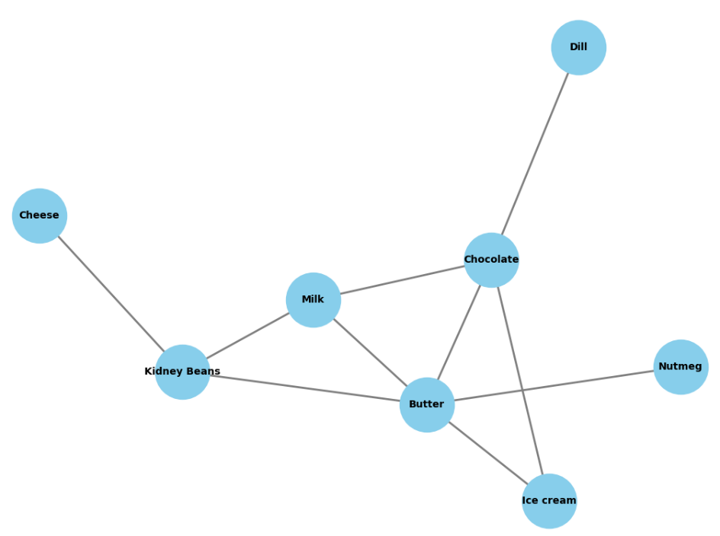
Trực quan hóa Top 10 tập phổ biến bằng Network Graph

Slide 24
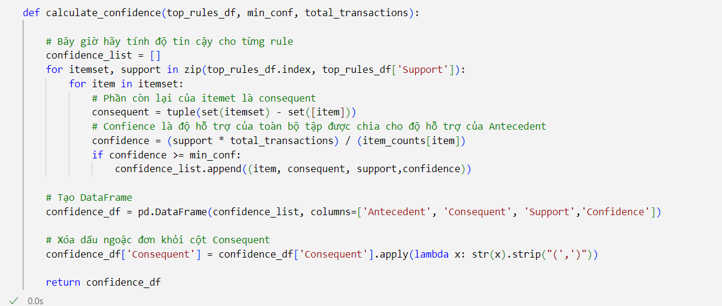
3. Áp dụng vào dữ liệu
Hàm tính Confidence

Slide 25
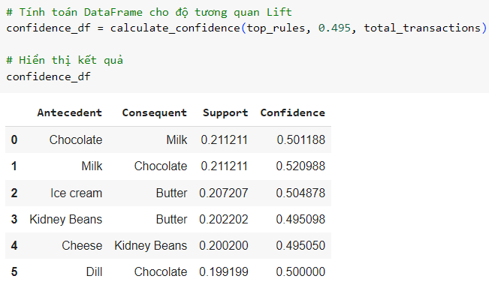
3. Áp dụng vào dữ liệu
Chọn ngưỡng minConf để tìm ra các luật kết hợp mạnh

Slide 26
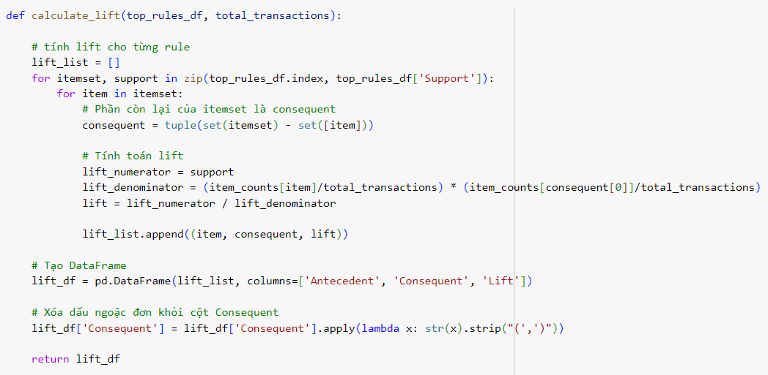
3. Áp dụng vào dữ liệu
Tính toán độ đo LIFT cho các luật kết hợp

Slide 27
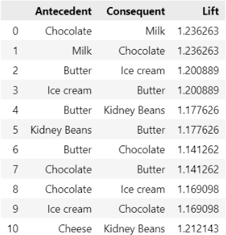
3. Áp dụng vào dữ liệu
Hiển thị kết quả của độ đo LIFT

Slide 28
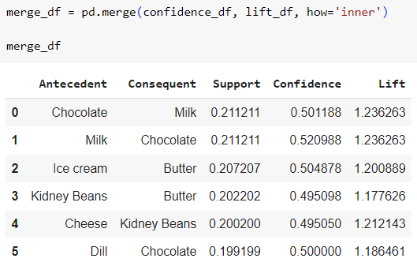
3. Áp dụng vào dữ liệu
Gộp bảng confidence và bảng lift để thuận tiện cho việc so sánh

Slide 29
5. Kết luận
Ưu điểm
Có thể không phụ thuộc vào thư viện.
Khuyết điểm
Chỉ mới áp dụng được thuật toán vẫn chưa đưa ra được cách cải thiện thuật toán tối ưu.
Chưa tìm được cách để chọn đồng thời minSup và minConf tối ưu.

Slide 30
CẢM ƠN THẦY VÀ CÁC BẠN ĐÃ LẮNG NGHE
- NHÓM 4

